Slide 1
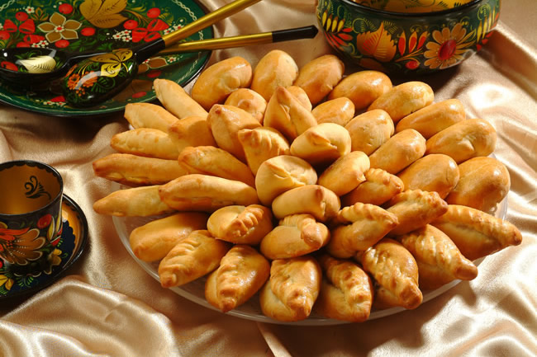
«Возьми с полки пирожок»
Подготовила:
воспитатель ГБДОУ №62 Приморского района «Золотая рыбка»
Лыско Светлана Александровна
Санкт-Петербург 2014г.

Slide 2
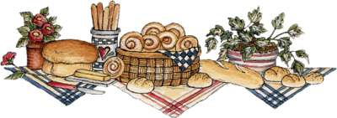
Цель проекта: заключается в расширении представлений детей о том, как хлеб пришел к нам на стол, путем знакомства с процессом его производства. Донести до сознания детей, что хлеб - итог большой работы многих людей. Задачи: 1. Познакомить детей с процессом выращивания хлеба, дать представления о том, как хлеб попал к нам на стол. 2.Воспитывать бережное отношение к хлебу, уважение к человеческому труду. 3.Формировать познавательную активность детей при проведении экспериментов, наблюдений. 4.Развивать связную речь, обогащать словарный запас детей, познакомить с пословицами и поговорками о хлебе. 5.Продолжать работу по совершенствованию навыков лепки из теста, наклеивания зерен на заготовки.

Slide 3
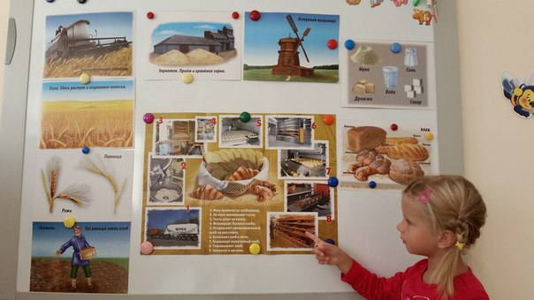
ПРЕДВАРИТЕЛЬНАЯ РАБОТА Рассматривание иллюстраций и плакатов по теме Просмотр презентации по теме Чтение художествен- ной литературы по теме

Slide 4
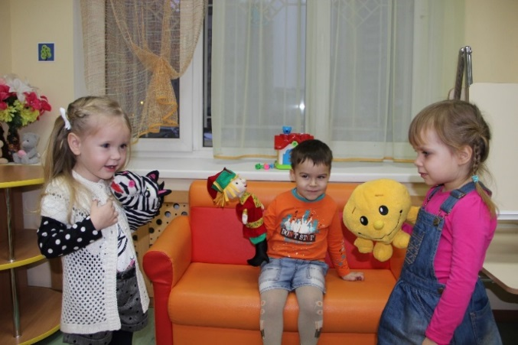
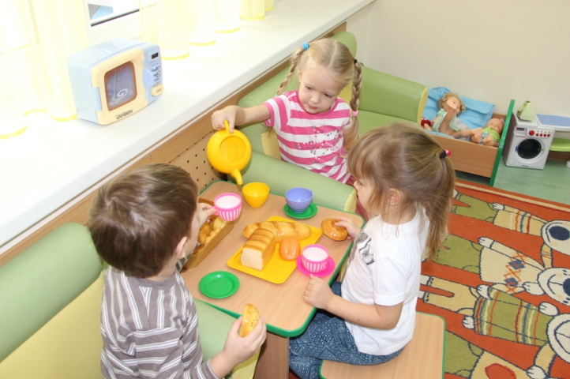
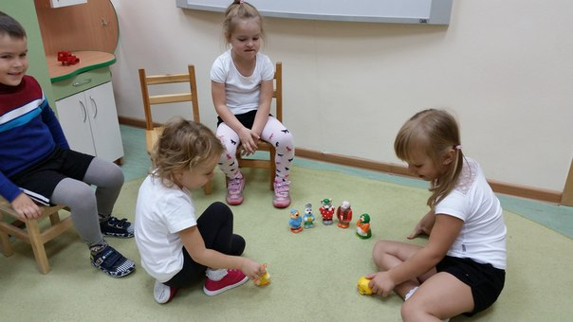
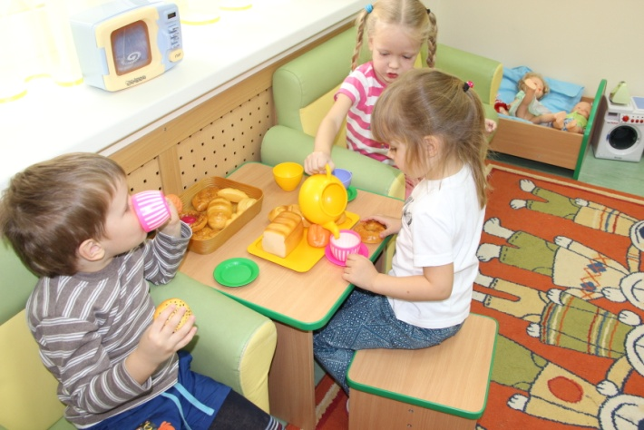
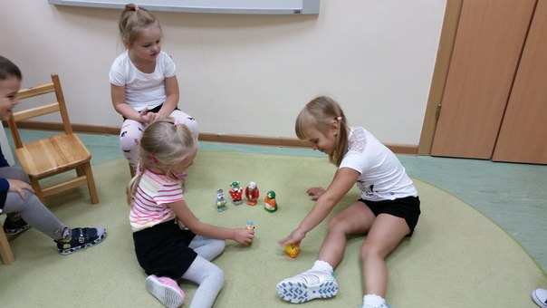
СОЦИАЛЬНО-КОММУНИКАТИВНОЕ РАЗВИТИЕ

Slide 5
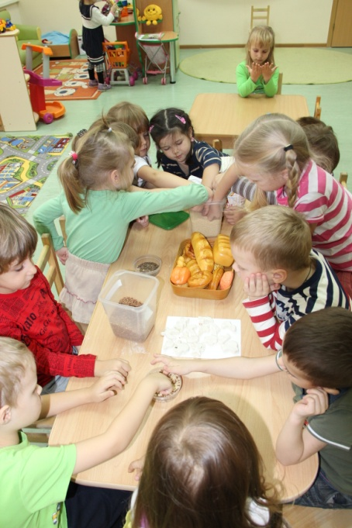
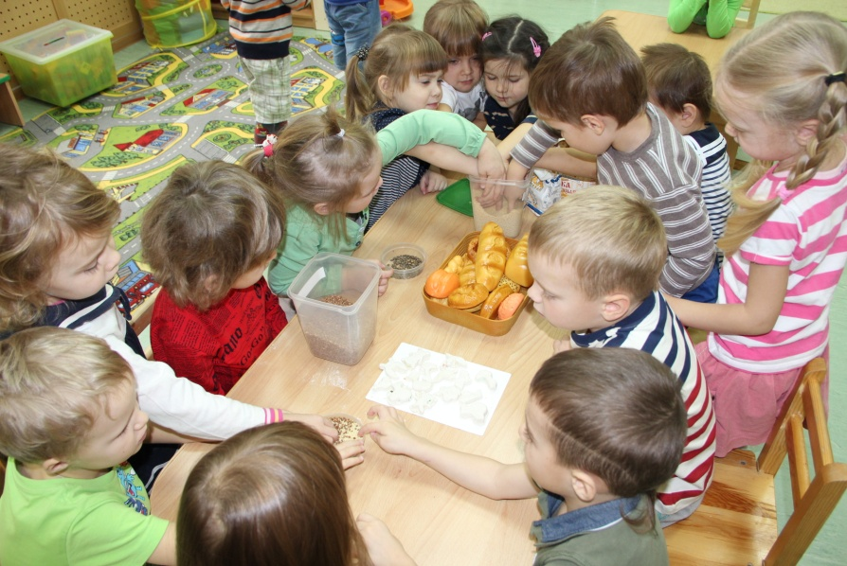
ПОЗНАВАТЕЛЬНОЕ РАЗВИТИЕ «Определи по запаху или вкусу, где батон, а где черный хлеб…»
"

Slide 6
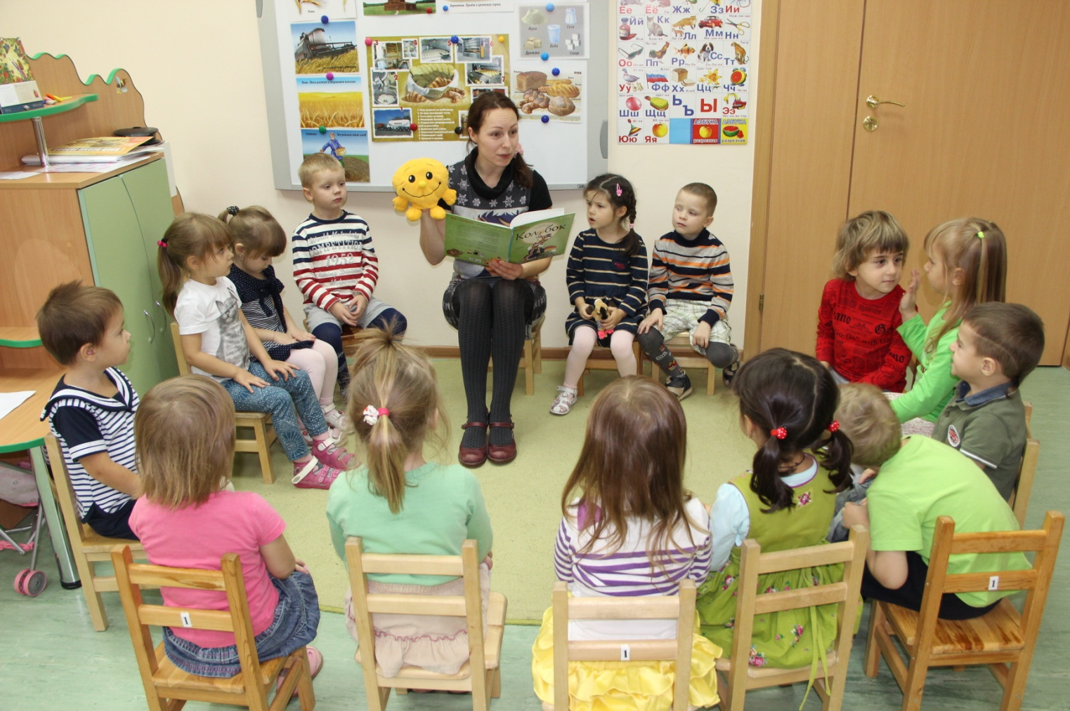
РЕЧЕВОЕ РАЗВИТИЕ

Slide 7
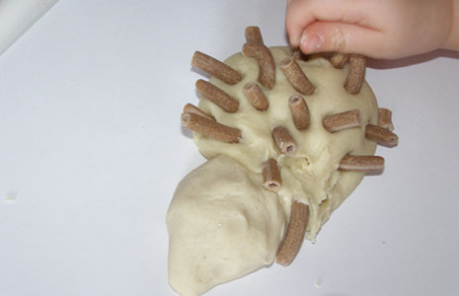
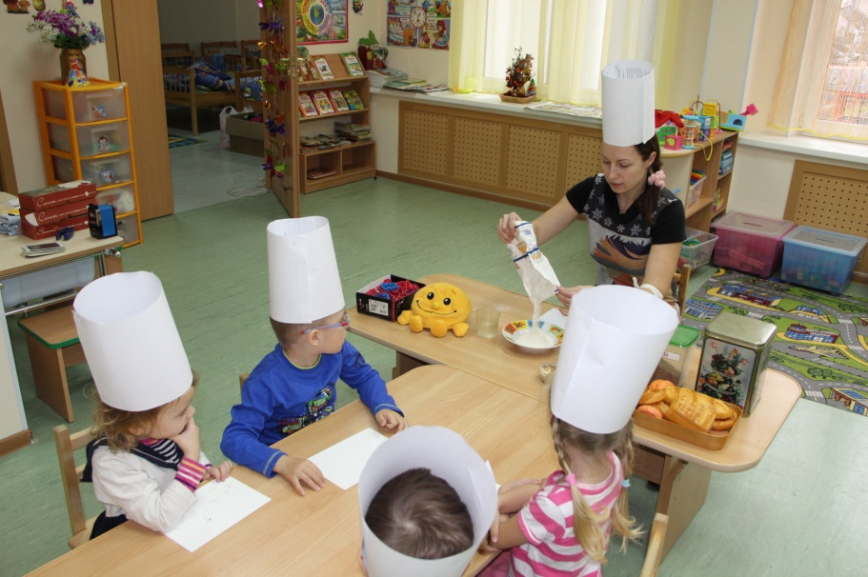
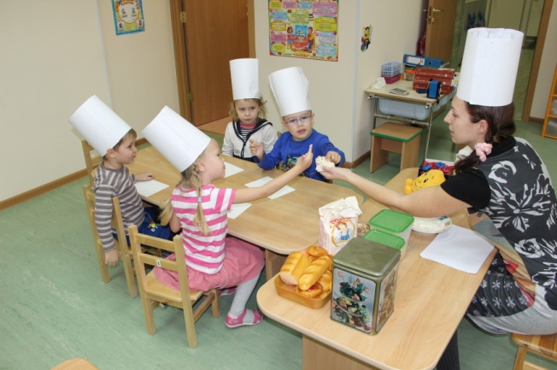
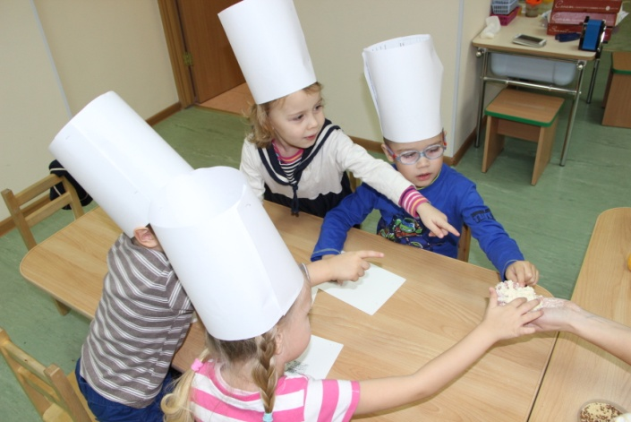
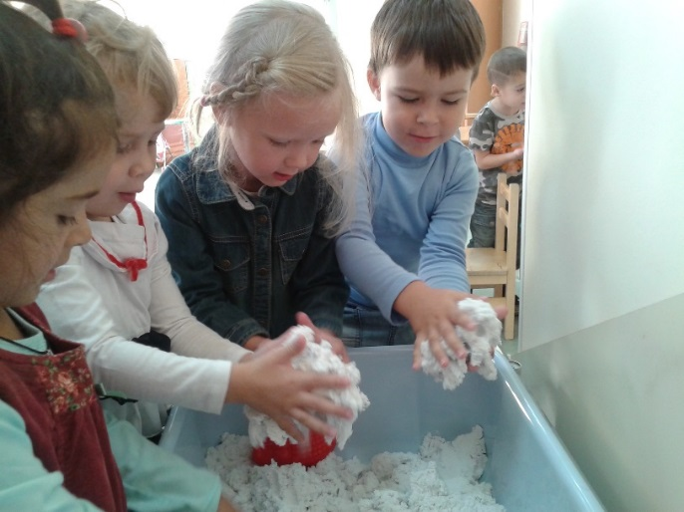
ХУДОЖЕСТВЕННО-ЭСТЕТИЧЕСКОЕ РАЗВИТИЕ

Slide 8
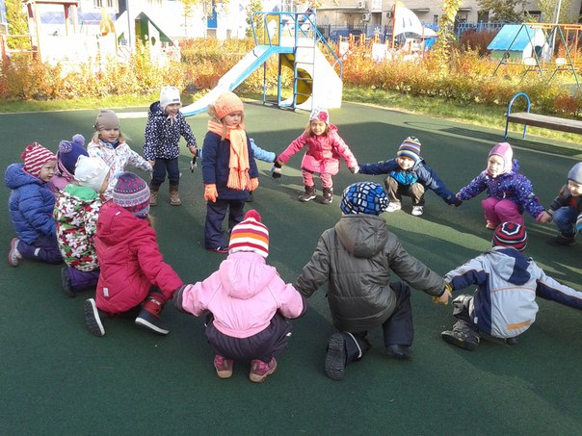
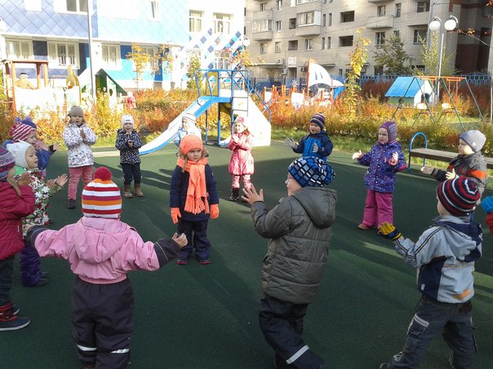
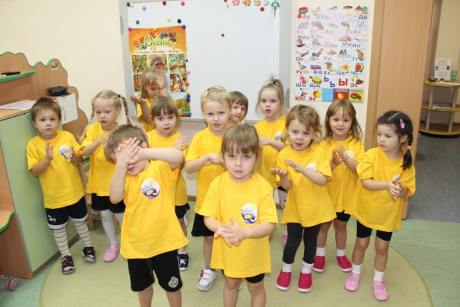
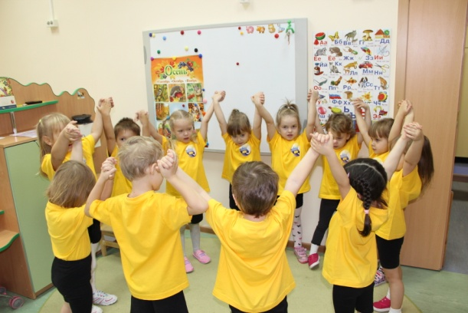
ФИЗИЧЕСКОЕ РАЗВИТИЕ Подвижная игра «Испекли мы каравай» Физкультминутка «Калачи»

Slide 9
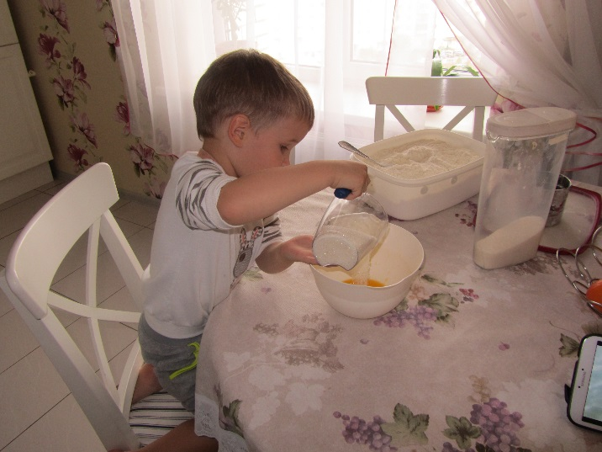
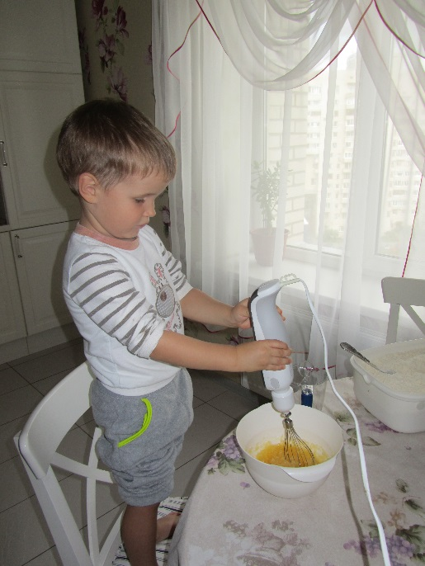
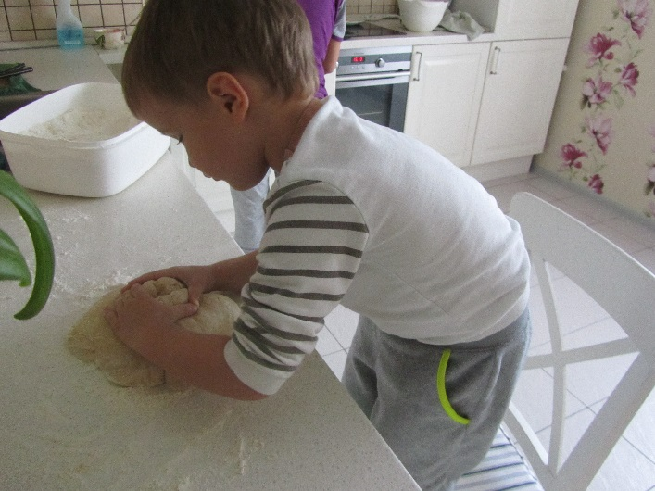
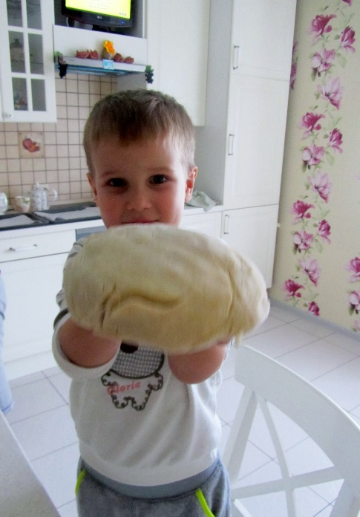
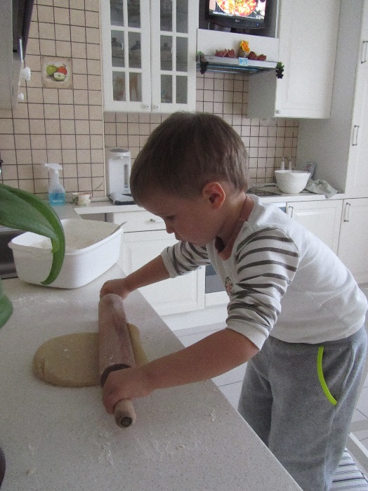
РАБОТА С РОДИТЕЛЯМИ (Взаимодействие с семьей) Мастер-класс по приготовлению молочных коржей.

Slide 10
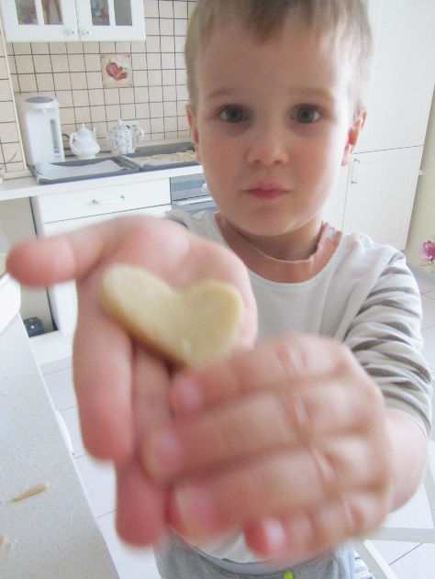
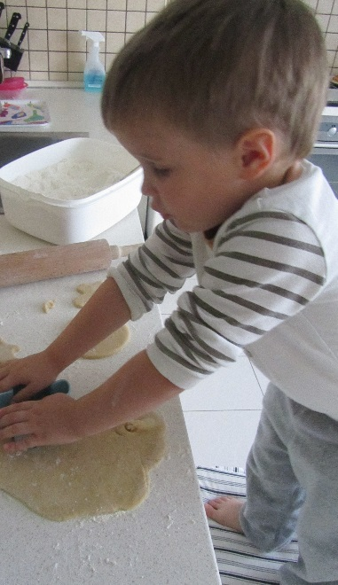
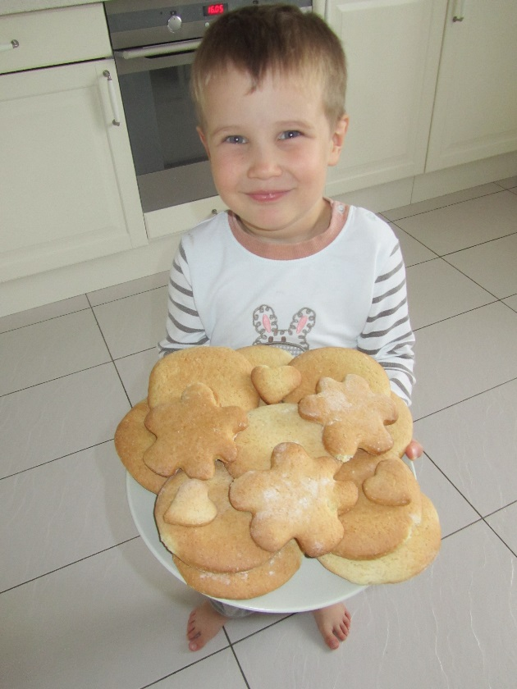
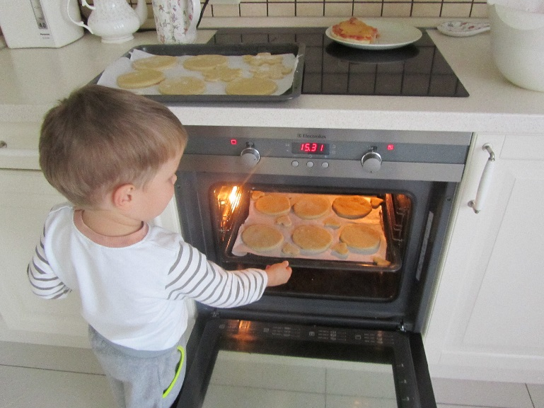
«Напеку вам, друзья, пирогов. Брызги счастья брошу я в тесто, Добавлю аромата цветов, Чтобы выпечка пахла чудесно».

Slide 11
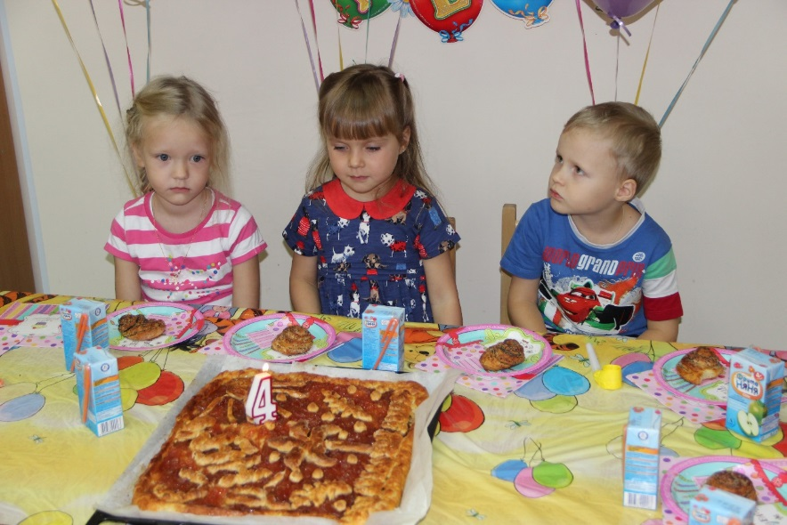
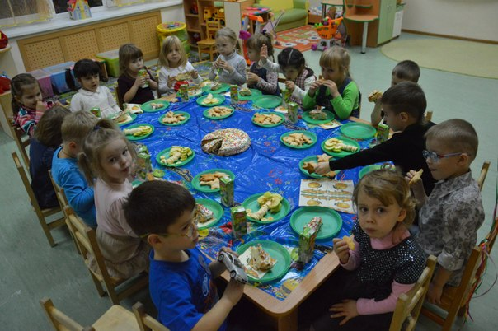
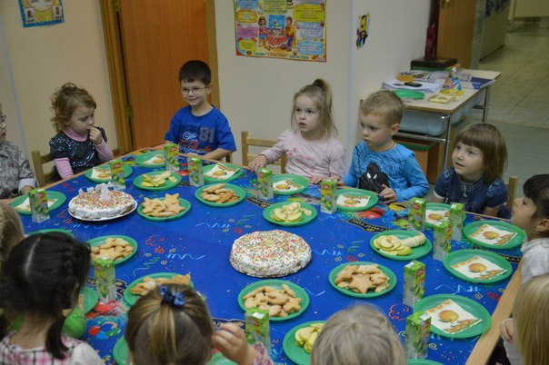
Совместные чаепития с выпечкой, сделанной родителями и детьми дома

Slide 12
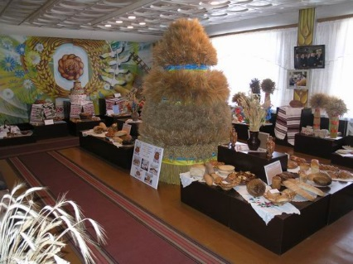
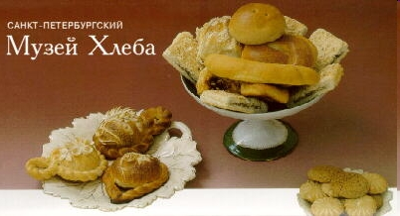
ВЗАИМОДЕЙСТВИЕ СО СПЕЦИАЛИСТАМИ И СОЦИАЛЬНЫМИ ПАРТНЕРАМИ Занятия с логопедом, чистоговорки о хлебе «Жок-жок-жок - это пирожок Шки-шки-шки - мама жарит пирожки Ач-ач-ач - вот калач Чи-чи-чи-пекутся в печке калачи» Обзорная экскурсия в музей хлеба

Slide 13
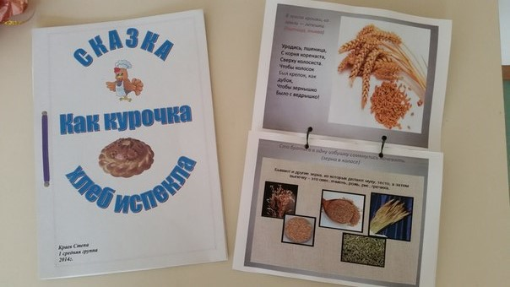
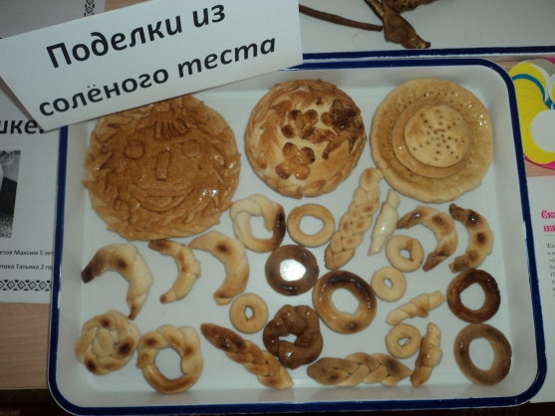
ПРОДУКТЫ ПРОЕКТА Выставка книжек – самоделок наших воспитанников * * * * * Изделия из соленого теста для сюжетно-ролевой игры «Булочная»
Notes:
Что и показывают представленные вам работы.

Slide 14
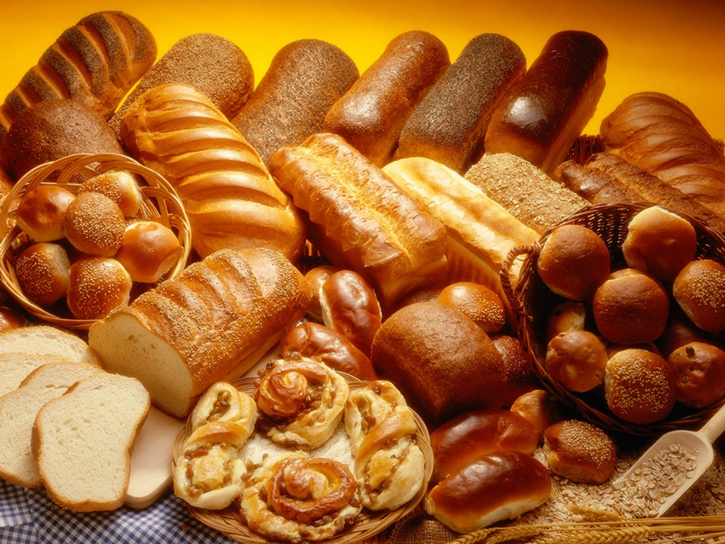
СПАСИБО ЗА ВНИМАНИЕ!

